Slide 1


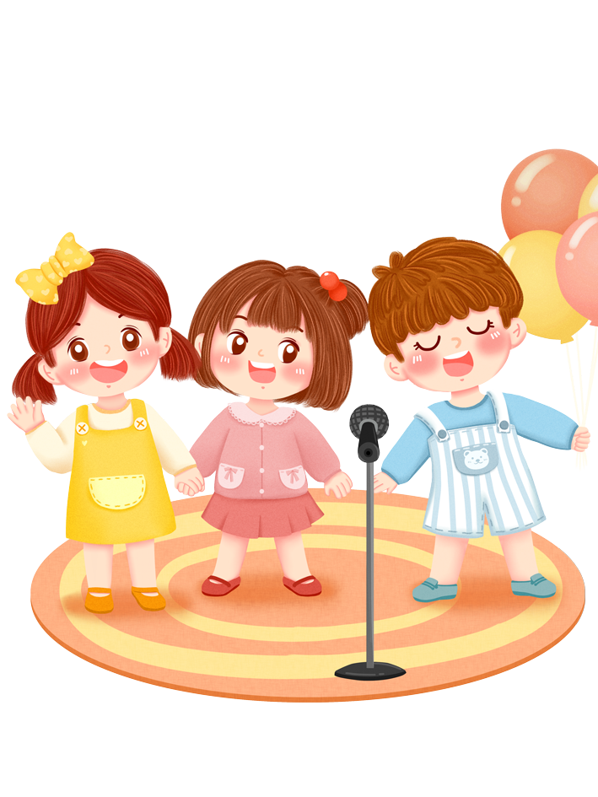




PHÒNG GIÁO DỤC VÀ ĐÀO TẠO QUẬN HỒNG BÀNG
TRƯỜNG TIỂU HỌC AN HỒNG
CHÀO MỪNG CÁC CÔ GIÁO ĐẾN DỰ GIỜ
Đọc: Bét – tô – ven và bản xô-nát Ánh trăng
GVCN: VŨ THỊ NGA HẰNG
LỚP 4A1

Slide 2



Slide 3
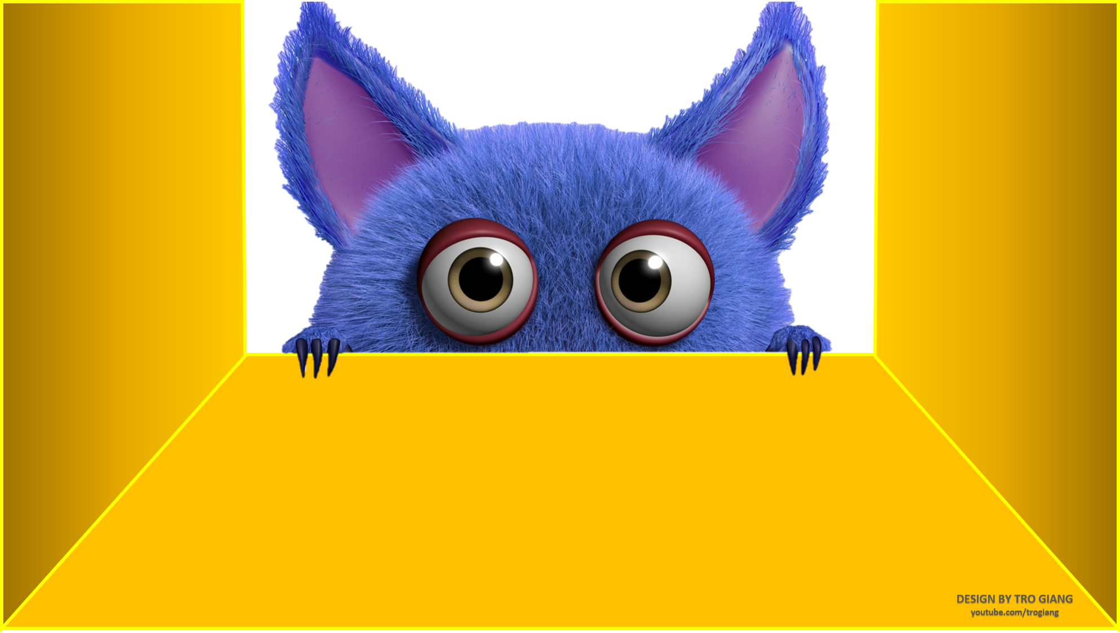


TRÒ CHƠI HỘP QUÀ BÍ MẬT

Slide 4











Slide 5









Đọc đoạn 1 bài “Bức tường có nhiều phép lạ”
Em được tặng 2 bông hoa
GO HOME

Slide 6
Đọc đoạn 2 bài “Bức tường có nhiều phép lạ”
Em được tặng 2 bông hoa
GO HOME

Slide 7
Đọc đoạn 3 bài “Bức tường có nhiều phép lạ”
Em được tặng 3 bông hoa
GO HOME

Slide 8
Nêu nội dung bài “Bức tường có nhiều phép lạ”
Em được tặng 5 bông hoa
GO HOME

Slide 9
Kể tên bài hát thiếu nhi và tác giả sáng tác bài hát đó mà em biết.

Slide 10
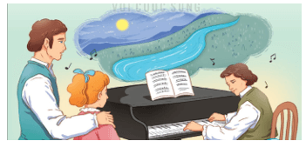

Slide 11



Slide 12

1
Đoạn 1: Từ đầu… đến bản xô-nát Ánh trăng
2
Đoạn 2: Tiếp theo… đến ước mơ của mình
3
Đoạn 3: Phần còn lại

Slide 13
Đọc
Bét – tô – ven và bản xô – nát Ánh trăng
1. Luyện đọc đúng:
2. Tìm hiểu bài:

Slide 14
Thảo luận nhóm 4: Tìm từ khó đọc, câu dài, từ cần hiểu nghĩa vào phiếu bài tập

Slide 15
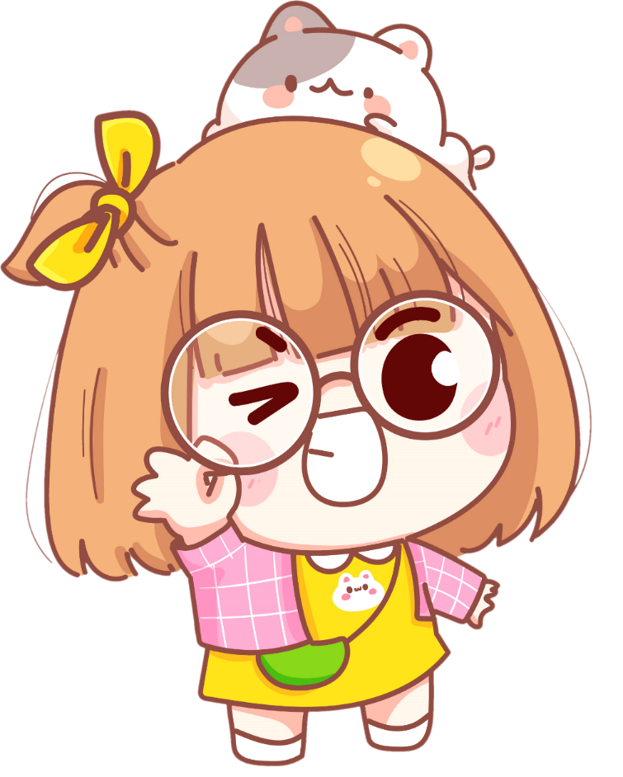


Luyện đọc trước lớp
Tiêu chí đánh giá
Đọc đúng.
Đọc to, rõ.
Đọc ngắt, nghỉ đúng dấu câu.

Slide 16
Đọc
Bét – tô – ven và bản xô – nát Ánh trăng
1. Luyện đọc đúng:
2. Tìm hiểu bài:
- nổi tiếng
- Bét – tô - ven
- xô - nát

Slide 17
Đọc
Bét – tô – ven và bản xô – nát Ánh trăng
1. Luyện đọc:
2. Tìm hiểu bài:
- nổi tiếng
- Bét – tô - ven
- xô - nát
- sông Đa - nuýp
- thành Viên
- dương cầm

Slide 18
Đọc
Bét – tô – ven và bản xô – nát Ánh trăng
1. Luyện đọc:
2. Tìm hiểu bài:
- nổi tiếng
- Bét – tô - ven
- xô - nát
- sông Đa - nuýp
- thành Viên
- dương cầm

Slide 19
Cùng tìm hiểu
Bét-tô-ven đã gặp cha con cô gái mù trong hoàn cảnh nào? Cô gái mù có ước mơ gì?
Đoạn mở đầu giới thiệu những gì về Bét-tô-ven?
Tìm những câu văn miêu tả vẻ đẹp của bản nhạc mà Bét-tô-ven đã dành tặng cô gái mù.
Bét-tô-ven đã làm gì để giúp cô gái thực hiện ước mơ của mình
5
Vì sao bản nhạc Bét-tô-ven dành tặng cô gái mù lại có tên là “Bản xô-nát Ánh trăng”?
Notes:
Thiết kế: Hương Thảo – Zalo 0972115126. Các nick khác đều là giả mạo, ăn cắp chất xám

Slide 20
Thảo luận nhóm 4: Trả lời các câu hỏi trong bài.

Slide 21
Đoạn mở đầu giới thiệu những gì về Bét-tô-ven?

Slide 22
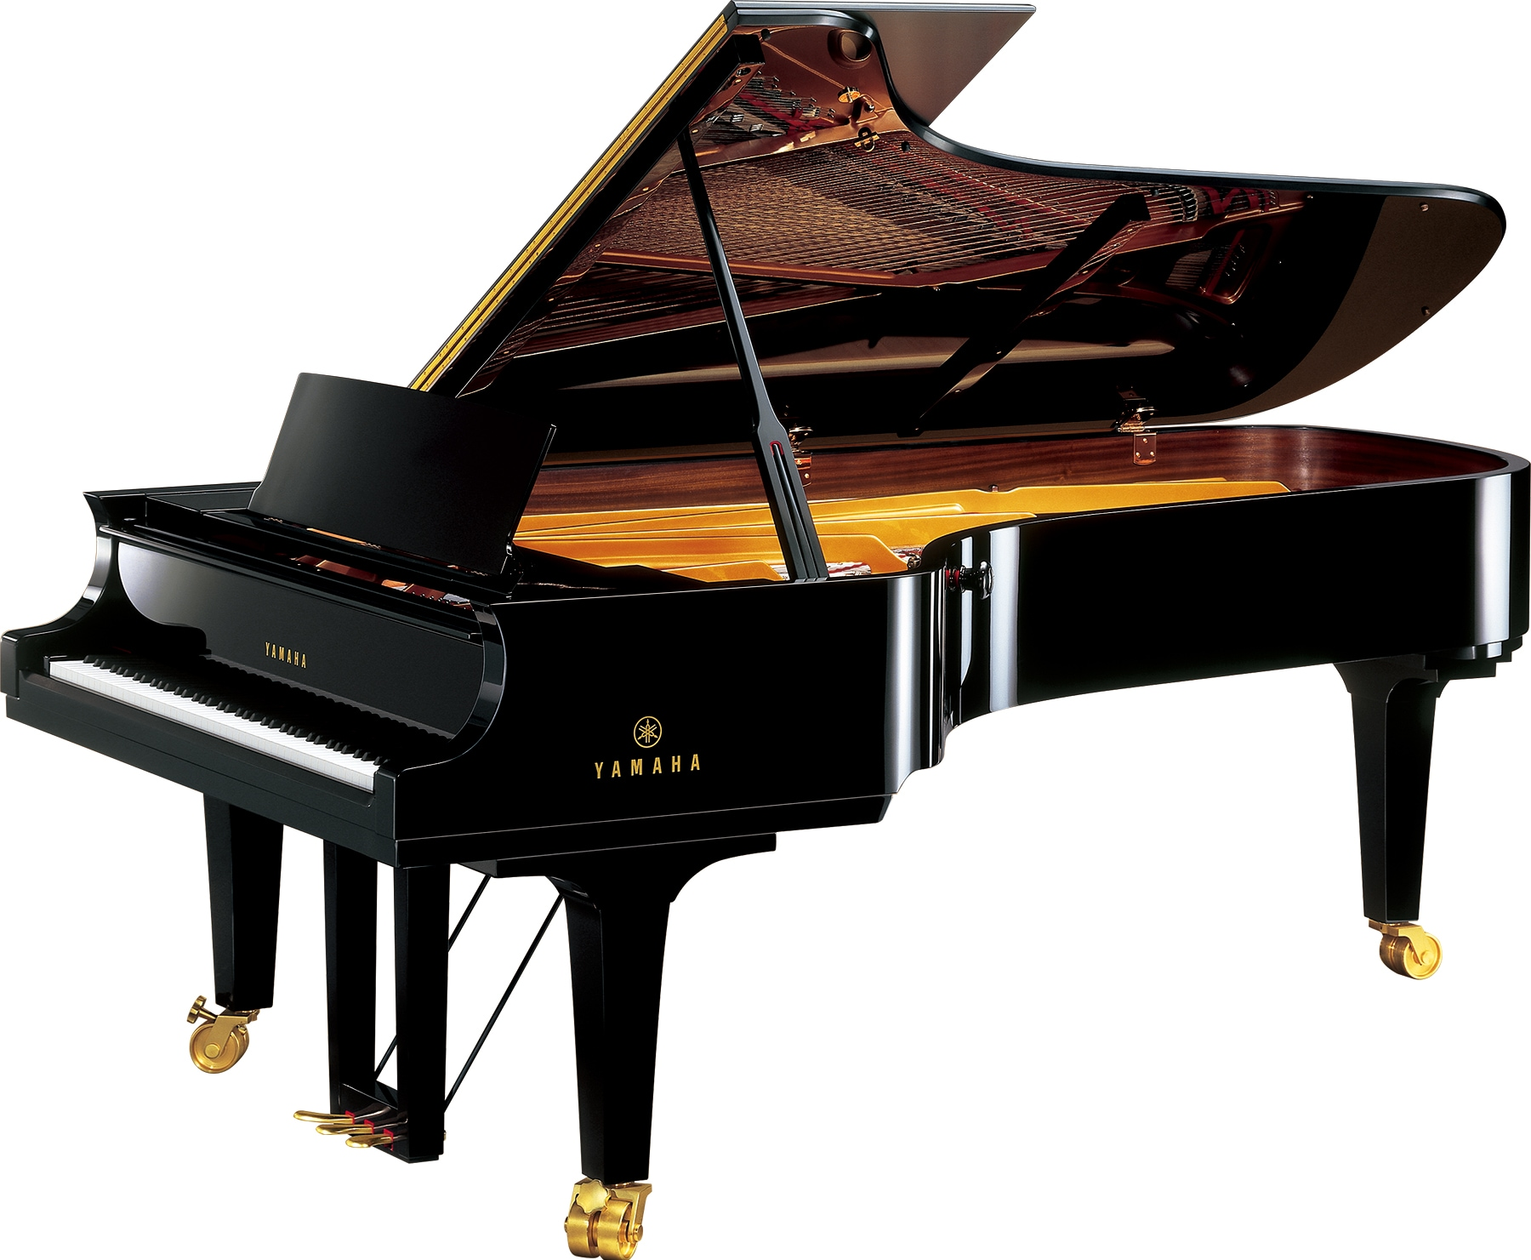
Bét-tô-ven đã gặp cha con cô gái mù trong hoàn cảnh nào? Cô gái mù có ước mơ gì?

Slide 23
Bét-tô-ven đã làm gì để giúp cô gái thực hiện ước mơ của mình

Slide 24
Tìm những câu văn miêu tả vẻ đẹp của bản nhạc mà Bét-tô-ven đã dành tặng cô gái mù.

Slide 25
5
Vì sao bản nhạc Bét-tô-ven dành tặng cô gái mù lại có tên là “Bản xô-nát Ánh trăng”?

Slide 26

Nêu nội dung bài đọc?
Bản xô-nát Ánh trăng được ra đời không chỉ bởi tài năng, đam mê âm nhạc của nhà soạn nhạc vĩ đại Bét-tô-ven mà còn bởi lòng nhân ái, luôn thấu hiểu và đồng cảm với con người, đặc biệt là những con người có số phận không may mắn.
Notes:
Thiết kế: Hương Thảo – Zalo 0972115126. Các nick khác đều là giả mạo, ăn cắp chất xám

Slide 27
3. Luyện đọc diễn cảm
Thảo luận nhóm 2: Nêu cách đọc diễn cảm các đoạn.

Slide 28
3. Luyện đọc diễn cảm
1
Đoạn 1: Đọc giọng kể chậm rãi
Đoạn 2: Nhấn giọng ở các từ ngữ thể hiện hành động, suy nghĩ, cảm xúc của nhân vật
2
Đoạn 3: Nhấn giọng ở các từ ngữ thể hiện hành động, suy nghĩ, cảm xúc của nhân vật và miêu tả vẻ đẹp của dòng sông
3

Slide 29
3. Luyện đọc diễn cảm
Toàn bài đọc với giọng chậm rãi, nhấn giọng ở các từ ngữ thể hiện hành động, suy nghĩ của nhân vật

